Slide 1
Comunità energetiche e gruppi di autoconsumo
le nuove sfide della transizione energetica ed il ruolo degli enti locali.
Ing. Gabriele Gerbi
STUDIO S.A.P.I.

Slide 2
Problemi e sfide per il futuro
AMBIENTALE E CLIMATICA
Contrasto alle emissioni di co2
Contrasto al cambiamento climatico in corso
Aumento costi materie prime per crisi ucraina
Raggiungimento dell’indipendenza energetica
Incremento fonti di energia rinnovabile
ENERGETICA
ECONOMICA E SOCIALE
Crisi di famiglie e aziende
Povertà energetica
Crisi delle attività produttive e dei trasporti
Inflazione trainata dal prezzo del gas
Necessità di centrare gli obiettivi del PNRR
GEO - POLITICA

Slide 3
Perché’ le comunità energetiche
PER AUTOPRODURRE E FORNIRE ENERGIA RINNOVABILE A PREZZI ACCESSIBILI AI PROPRI MEMBRI
PRINCIPI DELLA COMUNITÀ ENERGETICA:
•decentramento e localizzazione della produzione energetica
•coinvolgimento di cittadini, attività commerciali, imprese e altre realtà del territorio
•consumo e scambio di energia in un’ottica di autoconsumo e collaborazione

Slide 4
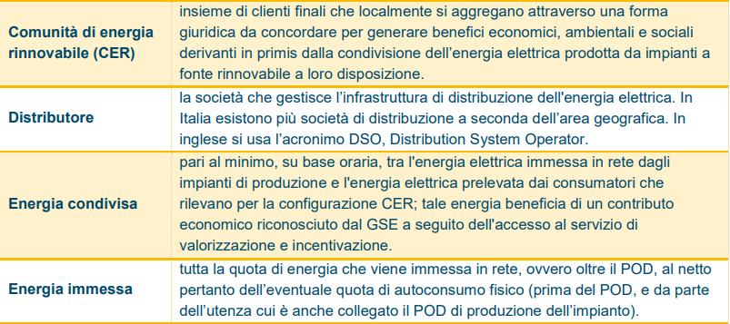
DEFINIZIONI

Slide 5
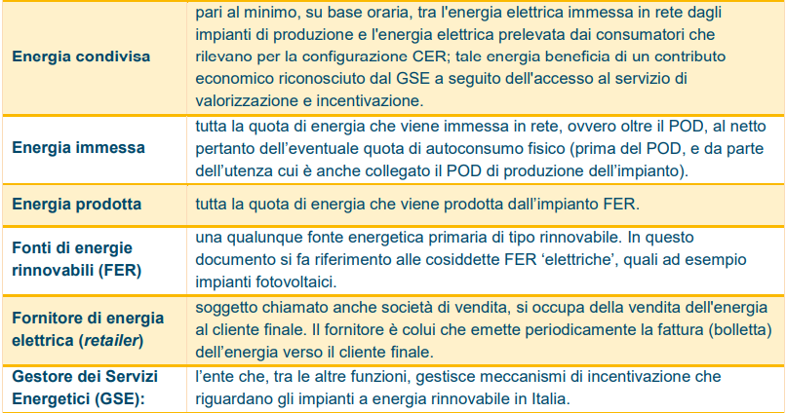
DEFINIZIONI

Slide 6
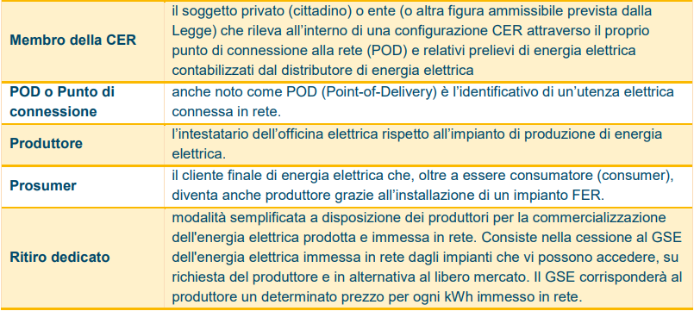
DEFINIZIONI

Slide 7
DEFINIZIONI
D.Lgs . 8 novembre 2021 n. 199
"AUTOCONSUMATORE DI ENERGIA RINNOVABILE " cliente finale che produce energia elettrica rinnovabile per il proprio consumo e può immagazzinare o vendere energia elettrica rinnovabile autoprodotta alle condizioni e secondo le modalità di cui all'articolo 30 del Decreto;
"COMUNITÀ DI ENERGIA RINNOVABILERINNOVABILE " o "COMUNITÀ ENERGETICA RINNOVABILE ": soggetto giuridico che opera nel rispetto di quanto stabilito dall'articolodall'articolo31 del Decreto
"ENERGIA CONDIVISA" : in una comunità di energia rinnovabile o in un gruppo di autoconsumatori di energia rinnovabile che agiscono collettivamente, è pari al minimo, in ciascun periodo orario, tra l'energia elettrica prodotta e immessa in rete dagli impianti fonti rinnovabili e l'energia elettrica prelevata (autoconsumo) dall'insieme dei clienti finali associati situati nella stessa zona di mercato.

Slide 8
Vantaggi economici
✓
RISPARMIO IN BOLLETTA
Più energia si auto consuma direttamente e più si riducono i costi delle componenti variabili della bolletta (quota energia, oneri di rete e relative imposte).
✓
GUADAGNO SULL’ENERGIA PRODOTTA
Produrre energia con un impianto di energia rinnovabile può rappresentare una fonte di guadagno grazie ai meccanismi incentivanti
✓
AGEVOLAZIONI FISCALI
(detrazioni o superammortamento) per i privati che realizzino un impianto e per le imprese
✓
MAGGIORE EFFICIENZA nell’uso di energia
✓
Apertura alla SHARING ECONOMY

Slide 9
Benefici ambientali
✓
Alla luce dell’emergenza climatica, aumenta il peso delle comunità energetiche nella lotta contro i cambiamenti climatici
✓
Con L’ENERGIA PRODOTTA DA FONTI RINNOVABILI, SI EVITANO LE EMISSIONI DI co2 O Di altri gas clima alteranti
Secondo i calcoli del GSE, un gruppo di auto consumatori o una comunità energetica rinnovabile che installi un impianto fotovoltaico da 200kW producendo 244 MWh/anno evita di riversare nell’ atmosfera e missioni equivalenti alla combustione di 300 barili di petrolio equivalenti, pari a 121 tonnellate di CO₂.

Slide 10
Benefici sociali
✓
Le Comunità energetiche possono sperimentare ruoli innovativi in ambito sociale, etico e civico, strutturandosi attraverso una governance locale a responsabilità diretta, alla base della quale cittadini, associazioni e realtà imprenditoriali, condividono un insieme di principi, regole e procedure che riguardano la gestione e il governo della comunità, verso obiettivi di autogestione e condivisione delle risorse (SHARINGRESOURCES)
✓
Economia collaborativa o SHARINGECONOMY: sistema economico principalmente costruito su reti collegate di individui, organizzazioni o comunità che si fondano sulla collaborazione, la condivisione, lo scambio, il commercio di prodotti e/o servizi.
✓
Possono e mergere di nuove regole all’interno della comunità che facilitino gli scambi di beni e servizi tra i membri che vi partecipano.

Slide 11
1. Inquadramento normativo
Decreto Ministeriale 16 settembre 2020 - Individuazione della tariffa incentivante per la remunerazione degli impianti a fonti rinnovabili inseriti nelle configurazioni sperimentali di autoconsumo collettivo e comunità energetiche rinnovabili :
Energia elettrica prodotta dagli impianti rinnovabili nell’ambito delle comunità energetiche
ha diritto, per 20 anni, a una tariffa incentivante erogata dal Gestore dei servizi energetici
(GSE) pari a:
100 €/MWh nel caso in cui l’impianto di produzione faccia parte di una configurazione di autoconsumo collettivo
b) 110 €/MWh nel caso in cui l’impianto faccia parte di una CER
L’energia prodotta e immessa in rete resta nella disponibilità del referente della configurazione, con possibilità di cessione al GSE.
(

Slide 12
1. Inquadramento normativo
D Lgs 8 novembre 2021 n 199 entrato in vigore in data 15.12.2021 ha recepito la Direttiva (UE) 2018/2001 (cd ..“RED II”), con l’obiettivo di accelerare il percorso di crescita sostenibile e di transizione energetica italiano verso il perseguimento degli obiettivi comunitari di decarbonizzazione entro il 2030 (-55 di emissioni climalteranti rispetto al 1990) ed il 2050 (net-zero).
D.Lgs . 8 novembre 2021 n. 199 , NOVITÀ FONDAMENTALI:
Aumento del perimetro di azione consentito alle C E R passato dalla cabina secondaria a quella primaria
incremento al 60 della copertura da fonti rinnovabili dei consumi energetici di edifici nuovi o soggetti a ristrutturazioni rilevanti
regolamentazione dei meccanismi di asta al ribasso
modificata la dimensione degli impianti che passa da 200 kW massimo a 1 MW per ogni singolo impianto

Slide 13
definiti i regimi di sostegno e gli strumenti di promozione
eliminato il limite imposto dalla cabina secondaria
criteri di riduzione delle emissioni per il calcolo di gas a effetto serra
possibilità di utilizzo di impianti appartenenti a comunità energetiche create con le regole precedenti
le nuove comunità energetiche potranno avere al massimo il 30 della potenza complessiva derivante da impianti già esistenti
Dal 15 dicembre 2021 decorrono i termini dei 90 e 180 giorni entro i quali ARERA e MiTE sono chiamati ad aggiornare regolazione e meccanismi incentivanti ancora non pubblicati

Slide 14
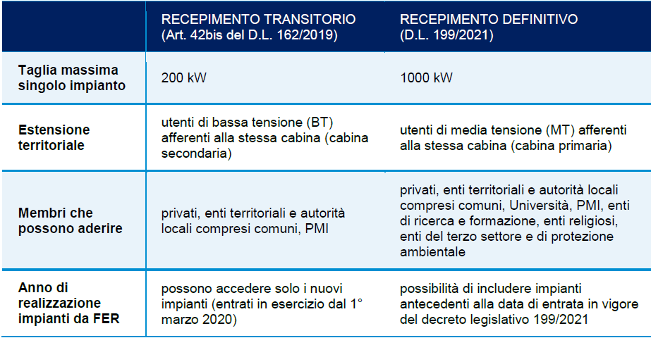

Slide 15
2. definizioni
Art. 30 AUTOCONSUMATORI DI ENERGIA RINNOVABILE:
Un cliente finale che diviene autoconsumatore di energia rinnovabile
produce ed accumula energia elettrica per il proprio consumo con un impianto di produzione a fonti rinnovabili direttamente interconnesso all'utenza del cliente finale oppure tramite uno o più impianti di produzione da fonti rinnovabili ubicati presso edifici o in siti diversi
vende l'energia elettrica rinnovabile autoprodotta e può offrire servizi ancillari e di flessibilità, eventualmente per il tramite di un aggregatore.
L’ energia autoprodotta è utilizzata prioritariamente per i fabbisogni degli autoconsumatori e l'energia eccedentaria può essere accumulata e venduta anche tramite accordi di compravendita di energia elettrica rinnovabile

Slide 16
2. definizioni
ART. 31 COMUNITÀ ENERGETICHE RINNOVABILI:
Obiettivo principale: fornire benefici ambientali, economici o sociali a livello di comunità ai suoi soci o membri o alle aree locali in cui opera la comunità e non quello di realizzare profitti finanziari.
Composizione:
membri dotati di potere di controllo (esclusivamente persone fisiche, PMI, enti territoriali e autorità locali etc., che sono situate nel territorio degli stessi Comuni in cui sono ubicati gli impianti per la condivisione dell’energia);
partecipanti alle comunità energetiche rinnovabili (la partecipazione alle comunità energetiche rinnovabili è aperta a tutti i consumatori)
Fondamentale è la CONDIVISIONE DELL’ENERGIA PRODOTTA ai fini dell'energia condivisa rileva solo la produzione di energia rinnovabile degli impianti che risultano nella disponibilità e sotto il controllo della comunità.

Slide 17
3. Esperienze comuni italiani
FORMA GIURIDICA: ASSOCIAZIONE NON RICONOSCIUTA SENZA SCOPO DI LUCRO (es. Comune di Magliano Alpi)
D Lgs 175 2016 (disciplina delle società a partecipazione pubblica) e D Lgs 117 2017 (Codice del Terzo settore):
Dal combinato disposto dell’art. 1, comma 4, lett. b) e dell’art. 3, comma 1, del D. Lgs. 175/2016, vanno escluse preclusioni per gli enti pubblici alla partecipazione ad associazioni (riconosciute e non riconosciute) di diritto privato, fondazioni o enti (pubblici) a base associativa, anche nel caso in cui gli stessi dovessero svolgere ad uno o altro titolo attività di impresa, e neppure a consorzi, G.E.I.E., reti di imprese o a contratti associativi diversi da società.
Art. 4, comma 1, del D.lgs 117/2017:
Sono Enti del Terzo Settore anche le associazioni, riconosciute o non riconosciute, le fondazioni diverse dalle società costituite per il perseguimento, senza scopo di lucro, di finalità civiche, solidaristiche e di utilità sociale mediante lo svolgimento, in via esclusiva o principale, di una o più attività di interesse generale in forma di azione volontaria o di erogazione gratuita di denaro, beni o servizi, o di mutualità o di produzione o scambio di
beni o servizi.

Slide 18
3. Esperienze comuni italiani
Resta immutata la necessità di ricorrere a specifiche procedure di evidenza pubblica in tutti i casi in cui il Comune, facendosi promotore diretto dell’iniziativa, intenda acquistare ed installare sistemi di produzione di energia elettrica da fonti rinnovabili (es. pannelli solari) ovvero strumentazioni tecnologiche necessarie alla
gestione dei predetti impianti, o dare in concessione aree per collocare gli impianti.

Slide 19
Comunità energetiche e gruppi di autoconsumo
le nuove sfide della transizione energetica ed il ruolo degli enti locali.
PRIME ESPERIENZE NELLA COSTITUZIONE DI COMUNITÀ ENERGETICHE E COMUNITÀ DI AUTO-CONSUMO.

Slide 20
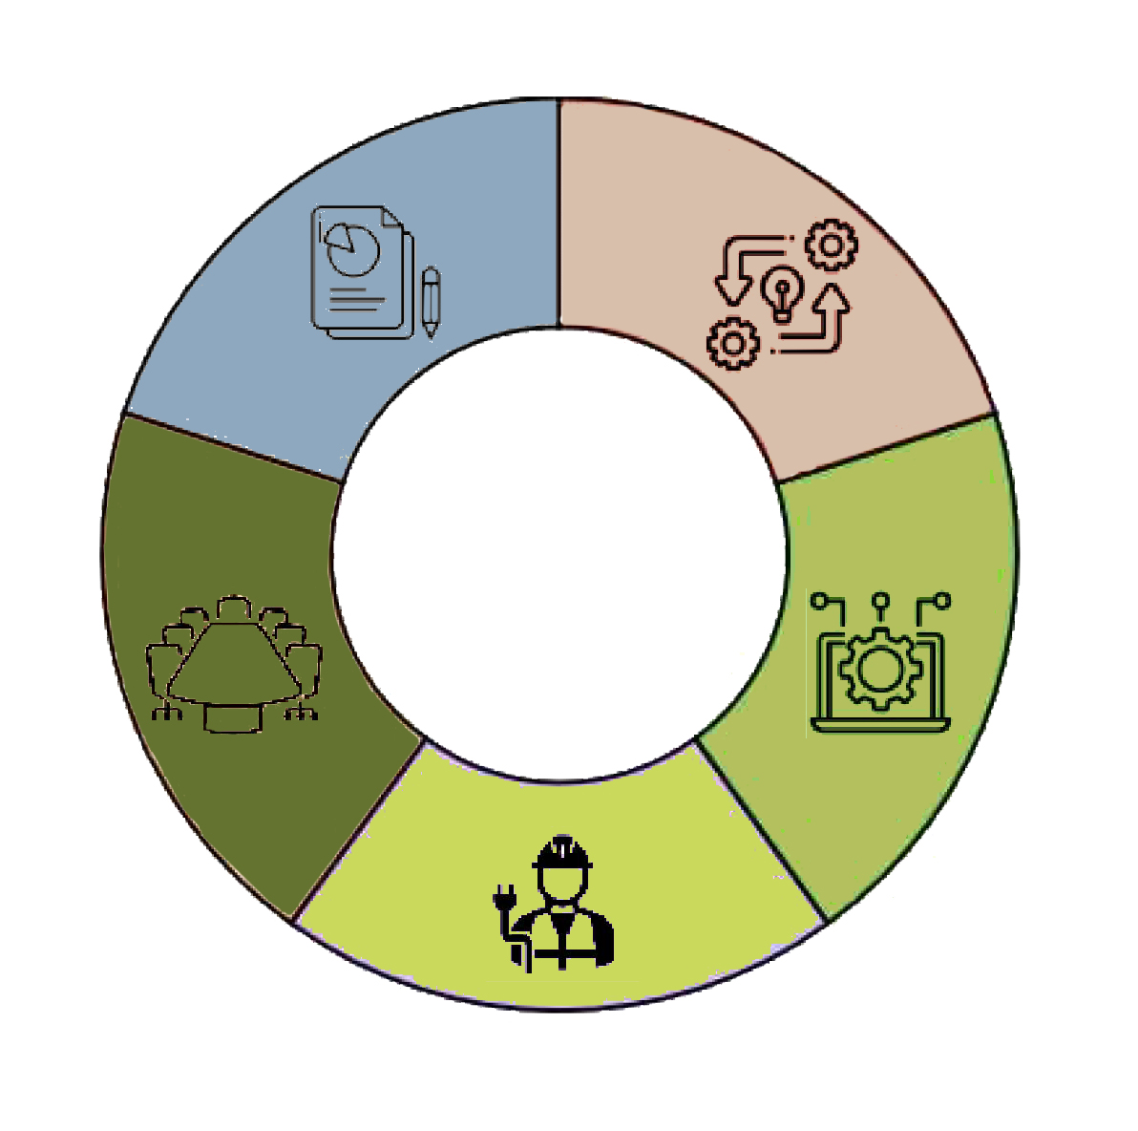
Costruire una CER: cinque fasi
progettazione
Replicazione
Costruire una CER significa attivare un processo di aggregazione a livello locale che crei valore attraverso l’innovazione nel modo di produrre, consumare e gestire l’energia.
CER
gestione
costruire una CER richiede competenze multidisciplinari e capacità tecniche, giuridiche, amministrative e fiscali.
governance
realizzazione

Slide 21
Le comunità energetiche del territorio - CET
investitori
CET
Gruppi Operativi CER
E’ utile Progettazione, gestione e manutenzione degli impianti (filiera di professionisti e imprese locali
Il livello di specializzazione e competenza tecnica necessario alla gestione delle CER (anche quelle «grandi») suggerisce di non moltiplicare le strutture di management
CER
CER
CER
E’ utile che nascano entità finalizzate alla gestione aggregata di CER, le «comunità energetiche del territorio» (CET).
CER
CER
Fondi PNRR
Piattaforma ICT - IoT

Slide 22
IL pnrr per le cer: i vantaggi per il territorio
Le CER – se ben progettate e concepite su scala territoriale adeguata rappresentano uno strumento efficace per mitigare le bollette e stabilizzare il costo dell’energia.
Le CER creano valore, che deve legittimamente remunerare gli investimenti, che può essere in parte redistribuito per combattere la povertà energetica.
Il ruolo dei comuni
VANTAGGI
Governance energetica delle aree urbane e industriali
Economie di scala
Indotto di filiere di soggetti locali per la loro progettazione, realizzazione e gestione
Virtual energy companies (nuovi servizi nuove entrate + maggior peso nelle trattative con investitori)
Incentivi sull’autoconsumo
COMPANY – DRIVEN (imprese) + CITIZEN– DRIVEN (enti locali, famiglie, parrocchie, cittadini).
VANTAGGI DELL’INTEGRAZIONE INTER-AZIENDALE E SOVRACOMUNALE
Il PNRR renderà disponibili per le CER localizzate nei territori dei Comuni sotto i 5.000 abitanti 2,2 miliardi di euro, da spendere per realizzare impianti di produzione di energia rinnovabile: occasione di fondi a tasso zero da restituire in 10 anni

Slide 23
Cer E IMPRESE
Mitigazione e stabilizzazione dei costi dell’energia rappresentano per le comunità, le imprese e le famiglie una priorità che necessita di soluzioni concrete e di una visione di medio-lungo periodo
Il driver delle CER nel periodo 2022-2023 saranno le imprese, che potranno «innescare» la costituzione di soggetti giuridici e poi cooptare enti locali e imprese. A tale processo di affiancano ovviamente le iniziative promosse da cittadini e Comuni i contributi a fondo perduto come complemento strategico.
Le CER «dicabina primaria» (Dlgs199/2021) sono «grandi» e consentono un buon ritorno degli investimenti: le forme giuridiche sono essenziali per massimizzare i vantaggi della normativa.
Le CER permettono di costruire meccanismi sistemici di governance energetica territoriale per:
Assicurare la regia della pianificazione di nuovi impianti di produzione di energia rinnovabile: bisogni di autoconsumo «fisico» (impianti per coprire i bisogni di ogni azienda) + produzione aggiuntiva da condividere con i soci della CER (imprese, cittadini, entilocale), con economie di scala
Aumentare il peso contrattuale di enti del terzo settore, enti locali e imprese (se con gioco di squadra) nell’interlocuzione coninvestitori
E’ necessario attivare meccanismi efficaci di clustering e gestione di più CER (approccio «CET»)
La Sinergia fra Comuni e imprese è fondamentale e servono sinergie operative (es. «Magliano &Friends »e GoCER).

Slide 24
CONCETTI FONDAMENTALI
DAL 2024 NON SARA’ PIU’ ATTIVO IL SERVIZIO DI SCAMBIO SUL POSTO, L’ENERGIA IN ECCESSO NON AUTOCONSUMATA VERRA’ VENDUTA AI PREZZI MINIMI GARANTITI O AL PREZZO MEDIO ZONALE.
TALE SCELTA NORMATIVA E’ DETTATA DALLA VOLONTA’ DI SPINGERE GLI IMPAINTI A DOTARSI DI BATTERIE DI ACCUMULO O PARTECIPARE ALLE COMUNITA’ ENERGETICHE.
IL FUTURO DELLA PRODUZIONE DIFFUSA DI ENERGIA NON POTRA’ PRESCINDERE DALLA PARTECIPAZIONE AD UNA CER
Il Comune si propone come soggetto aggregatore, si fa carico delle procedure amministrative, fa promozione sul territorio, e assegna risorse economiche per la pianificazione, programmazione e realizzazione della CER.
Il Comune assumerà il ruolo di consumatore-produttore (prosumer) all’interno della CER con uno o più impianti installati su superfici di edifici o pertinenze di edifici pubblici comunali. Per l’aggregazione della domanda, il Comune potrà, ad esempio, attrarre verso la CER cittadini, PMI, o enti del terzo settore che avranno il ruolo di consumatori.
Non è tuttavia escluso che alcuno dei membri aggregati sia a sua volta consumatore/produttore.
Inoltre, potranno esserci anche produttori esterni, i quali mettono a disposizione della CER impianti (o, in alcuni casi, anche solo superfici utili per realizzare impianti).

Slide 25
CONCETTI FONDAMENTALI
Per costruire una comunità di energia rinnovabile, a livello operativo i passi sono riassumibili come segue:
▪ pianificazione - sviluppo di un’analisi costi/benefici (analisi preliminare di fattibilità), individuazione dei benefici ambientali, economici e sociali attesi (per i membri e per il territorio in cui opera), definizione dell'assetto giuridico, identificazione degli attori da coinvolgere e dei rispettivi ruoli all’interno della CER;
▪ programmazione - individuazione delle risorse economiche e definizione della governance ovvero del complesso di regole che presidieranno la gestione della comunità. In questa fase è opportuno identificare eventuali barriere amministrative e soluzioni per la loro rimozione, nonché l’individuazione della possibile platea di utenti da aggregare come membri della comunità (devono essere afferenti alla stessa cabina primaria6);
▪ progettazione - in linea con l’analisi preliminare svolta nella pianificazione, prevede un approfondimento puntuale, su base oraria ove possibile, dei consumi di energia dei membri potenziali e la definizione (capacità e ubicazione) degli impianti da FER da installare sul territorio;
▪ realizzazione - prevede la richiesta di autorizzazione per la posa degli impianti e l’installazione degli stessi ed eventuali loro ausiliari, nonché la creazione del soggetto giuridico definito in fase di pianificazione;
▪ gestione - la CER richiede una gestione amministrativa (per la gestione dei soci ed eventuali adesioni/recessi dei medesimi), una gestione finanziaria (previa definizione delle regole interne di riparto dei proventi), una gestione tecnica per la conduzione/manutenzione degli impianti e una gestione energetica. Quest’ultima deve comprendere il monitoraggio - almeno su base oraria - dei flussi energetici (prelievi degli utenti membri e produzione degli impianti FER), l’eventuale ottimizzazione dei flussi energetici attraverso l’adeguamento della domanda/offerta di energia della FER, l’installazione di sistemi di accumulo e l’incentivazione (interna) di sistemi di demand side management.

Slide 26
CONCETTI FONDAMENTALI
Di seguito viene inoltre riportata una breve checklist utile alla costituzione di una CER:
▪ verificare tramite il distributore di energia locale l’appartenenza dei membri alla stessa cabina primaria;
▪ aggregarsi approvando uno statuto e regole di riparto in cui vengano esplicitati obiettivi ambientali, economici e sociali, regole di gestione e i criteri per la ripartizione tra i membri dei benefici derivanti dagli incentivi;
▪ avere disponibilità di impianti FER (almeno uno);
▪ Istruire la pratica sul portale GSE per richiedere la registrazione della CER.
In particolare, al GSE occorre fornire:
▪ Il mandato da parte di tutti i membri alla CER per l’'accesso agli incentivi;
▪ Statuto della comunità;
▪ Soggetti che aderiscono alla configurazione (clienti finali e produttori) e relativo identificativo del punto di connessione (POD);
▪ Dichiarazione sulla non esistenza di incentivi non compatibili;
▪ Dichiarazione che gli impianti rispettano i requisiti richiesti per la comunità.

Slide 27
CONCETTI FONDAMENTALI
Il singolo cittadino, o utente domestico coinvolto, può partecipare ad una CER sia in qualità di consumatore (consumer), che di consumatore-produttore (prosumer). Nel primo caso, il cittadino è titolare di punto di connessione in prelievo (POD) all’interno della cabina primaria in cui opera la CER. Aderisce allo statuto della CER, e in questo modo espone i propri consumi verso la stessa, che rilevano ai fini della quantificazione oraria dell’energia condivisa. In questo modo, il cittadino membro della CER contribuisce alla generazione di proventi e potrà godere di parti di essi. Il piano di riparto dei proventi tra i membri della CER, con distinzione tra consumatori e consumatori-produttori, non è stabilito dalla legislazione e sarà un accordo di diritto privato tra i membri stessi della CER stipulato in attuazione di quanto previsto dallo statuto.
A livello comunitario, la CER deve sostanzialmente definire il modello organizzativo-giuridico (governance), un piano economico finanziario, le regole di riparto dei proventi, le azioni di comunicazione e promozione sul territorio.
La definizione del modello organizzativo è la fase più delicata, che richiede l’identificazione di attori e ruoli all’interno e all’esterno della CER.

Slide 28
CONCETTI FONDAMENTALI
Si possono quindi individuare 4 ruoli per gli attori coinvolti nell’organizzazione e funzionamento di una CER:
▪ consumatore (membro della CER);
▪ consumatore-produttore (membro della CER);
▪ produttore esterno (non membro della CER);
▪ entità esterna che mette a disposizione impianti o superfici (spazi) a beneficio della CER (non membro della CER).
Tutti i soggetti elegibili ad essere membri di una CER, così come attori esterni (non elegibili) possono assumere tutti o alcuni dei ruoli sopra elencati.
Si possono poi coinvolgere ulteriori soggetti, tipicamente esterni alla CER, come fornitori di servizi:
▪ per l’installazione e la manutenzione degli impianti FER della CER;
▪ per la gestione e il monitoraggio della CER.
É importante sottolineare che la CER dovrà possedere impianti di produzione di proprietà, o anche solo averne la disponibilità tramite produttori e/o proprietari terzi, così che l’energia prodotta possa essere condivisa tra i suoi membri. Il ruolo di finanziatore, proprietario o produttore può infatti essere in capo ad un soggetto esterno alla CER. Si ricorda infine che la proprietà di un impianto FER non implica il ruolo di produttore. Quest’ultimo corrisponde con il titolare dell’officina elettrica.

Slide 29
CONCETTI FONDAMENTALI

Slide 30
CONCLUSIONI
«L’energia è il filo rosso che collega la crescita economica, l’equità sociale e un clima ed un ambiente che consentono al mondo di prosperare»
Un futuro energeticamente sostenibile è il principale obiettivo a cui tendere, per noi e le future generazioni E’ quindi necessario cogliere immediatamente tale opportunità, sensibilizzando i cittadini sui temi della condivisione e dell’autoconsumo energetico
Si devono adottare modelli ed iter virtuosi, snelli e veloci in termini di procedure, metodologie e realizzazioni coerenti, evitando qualsiasi spreco di denaro pubblico
Lo sviluppo delle Comunità Energetiche dipenderà da un grande lavoro, al quale ognuno dei soggetti coinvolti dovrà contribuire per la propria parte

Slide 31
Grazie per l’attenzione

